Slide 1
1024工程
旷锦昊
2022.4.11

Slide 2
调试bug
Bug : Module cant delcare more than once
Sol : 不是检查文件夹中文件，而是检查工程中文件，project – file ，其中qip文件和v文件只需要一个就行，选择将名字相同的qip文件全部删除
Tips：引脚必须和 bdf 文件引脚命名一致，run之后才会将引脚自动分配上，注意大小写都必须一致
IP封装注意：各个接口的位宽很重要，硬件上必须两个信号位宽相同才能匹配

Slide 3
调试bug
Node is missing source Quartus
查看线上名字，如果是绿色说明命名失败了；检查信号是否有驱动输入，拖动bdf中的模块，如果线没连上则不会和模块一起移动
Nios 编译成功但是eif下载失败需要检查bsp-setting中的文件说明，看 sopc file 是否是该工程对应的文件 sopcinfo
重新使用qsys建立新的cpu之后会生成新的sopcinfo文件，需要在该文件的基础上重新建立nios工程

Slide 4
经验
命名：qsys，quartus，nios，tcl四个位置的命名尽可能保持一致
如果时间全部保持一致，需要理解哪些命名是有关联的，有关联的命名在程序移植时会起到很大的便利性
Qsys中新建立模块的命名，会自动转换为大写加载到system.h文件中，引出的引脚名称会到quartus中成为cpu的引脚

Slide 5
bug
Q: Symbol “xx”could not be resolved
S: project – properties – c/c++ general – paths and symbols – add – workspace – bsp文件夹
C语言中函数，全局变量在system.h中定义完成之后，不能再次在函数中定义，比如函数的参变量就不应该使用define后的名称
Q: 引脚分配问题

Slide 6
遇到的问题
Debug时发现采集的温度数据不对，查看温度i2c波形发现波形错误，ADS1110无法读取温度，ADS1110悬空是7FFF，但是我读取的温度是FFFF，是默认值全是高电平
怀疑是温度读取函数出现问题，i2c函数调用时出现错误
换回原来温度读取函数之后可以正确得到温度值，默认是7FFF，移位四位之后变成2047为默认的悬空数值

Slide 7
问题
测温I2C正常工作，配置电压I2C出现问题
测得的电压不是配置的电压吧
最后发现软件上是低电平探测器上电，我在工作时探测器没有上电，因此I2C没有返回ack

Slide 8
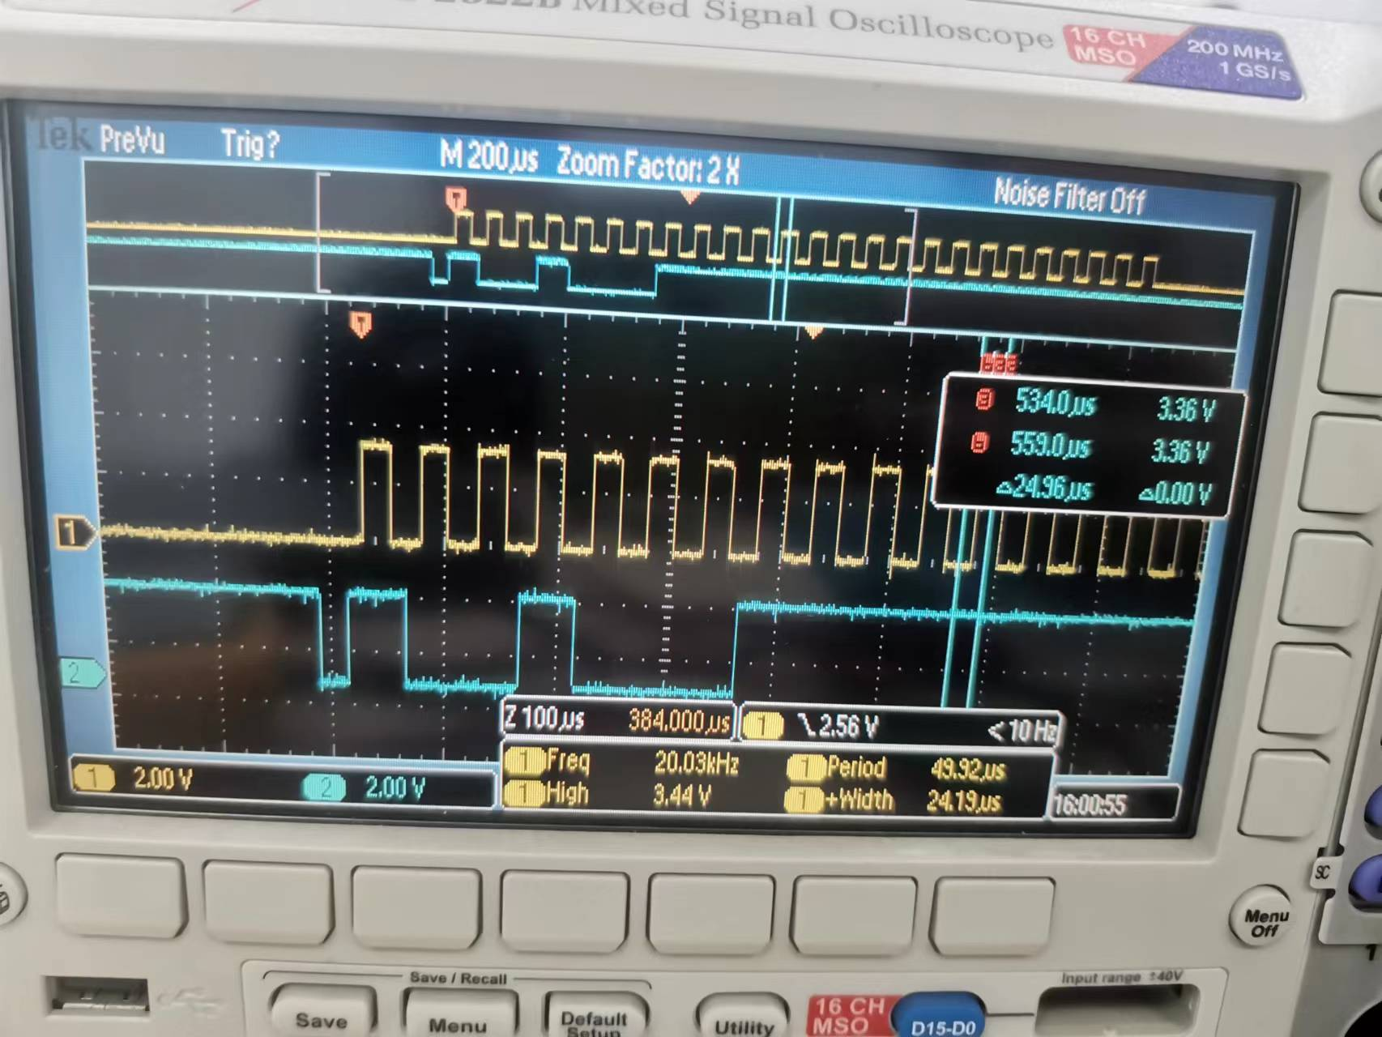
I2C波形-无返回ack

Slide 9
参数调整
以bdf为准
1400 20 20 92 、16 1370 、 64 92
正确出图1024X1024

Slide 10
1024工程
旷锦昊
2022.5.13

Slide 11
两朵乌云
上探测器之后出现两个问题
1.数字推迟了两个MC采集模拟信号 模拟盲元位置：78 80 712 第四通道输出数据 数字盲元位置：74 76 708
2.图像闪烁，帧同步信号出现问题，或者帧同步和行同步一同出现问题

Slide 12
解决问题1
图像闪烁：原因是模块中计数错误，导致同步信号传递时出现错误
一种简单且高效率的解决方案，查看所有模块中的计数部分，并且将有嫌疑的标记出来并且分析，最后用signaltap抓取信号，查看参数如何设置为好，最后依据综合判断修改计数部分的取值

Slide 13
伪数据模块fpa_sim.v
伪数据模块具有区分性，每一路每一列都不一样
使用matlab工具来获得自己期望的伪数据，与获得的伪数据进行一路一路对比

Slide 14
解决问题2
数据错位问题

Slide 15
1024工程
旷锦昊
2022.5.20

Slide 16
调控制字serdate30位数据
通过串口调整控制字
使用示波器查看控制器信号

Slide 17
接下来问题
1.camerlink由于在5hz以下的帧频无法正确显示图像，需要修改统一的频率传递给camerlink模块，用到fifo技术 –该模块可以后置
2.串口指令调通 software部分
3.使用几个模块： 校正模块，增强模块
4.其中会用到SDRAM技术来做缓存

